Slide 1



电子产品的检测与检验
——音频功率放大器设计与制作

Slide 2
目 录
01
功能介绍
02
仿真情况
03
硬件实现
04
检测与检验分析
05
总结与感想

Slide 3
目 录
01
功能介绍

Slide 4
工作原理
103电位器调节放大的电压倍数（音量调节）
低频小信号输入
甲类前置放大器
交、直流电压并联负反馈
102电位器调节静态工作点（克服交越失真）
乙类互挽功率功率放大器
共射级放大器的接法：
输出电阻低，负载能力强
音频信号被放大输出

Slide 5
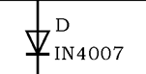
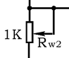
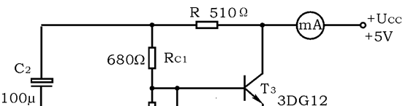
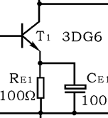
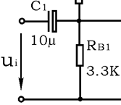
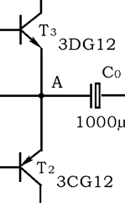
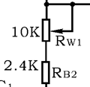
工作原理（各部分电路分析）
整流电路
交流变直流
Rw2电位器
克服交越失真（调杂降噪）
自举电路
提高输出电压在正半轴的幅度，更不容易发生饱和失真
级间电容
甲类前置放大器，放大电压
滤波，稳定输入信号
RW1电位器
1调节前置放大器的集电极电流
2调节静态工作点
3形成电压并联负反馈电路，稳定静态工作点，改善非线性失真
乙类推挽放大器，一推一挽，效率达到87.5%
C0在输入信号的正半周期对RL起着电源的作用。

Slide 6
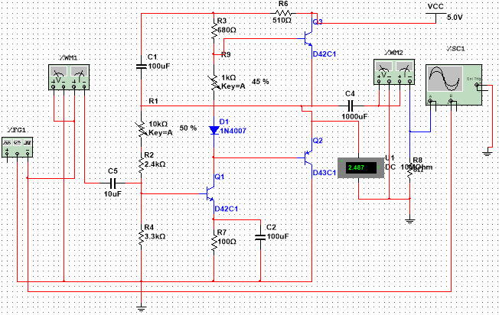
仿真情况
输入1mv，500Hz的正弦信号
1、示波器峰值：
输入波形峰值：28.06pv
输出波形峰值：394.601uv
输入功率：2.938nw
输出功率：87.644uW
电压放大倍数：1.4*10^4
功率放大倍数：3*10^4

Slide 7
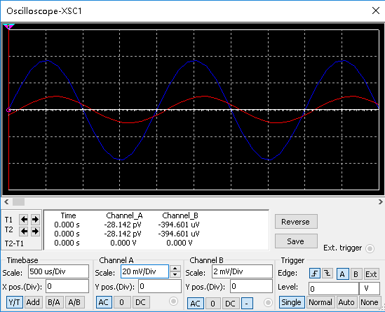
仿真情况
输入信号波形
输出信号波形
输入信号
输出信号
每一个刻度所代表的电压

Slide 8
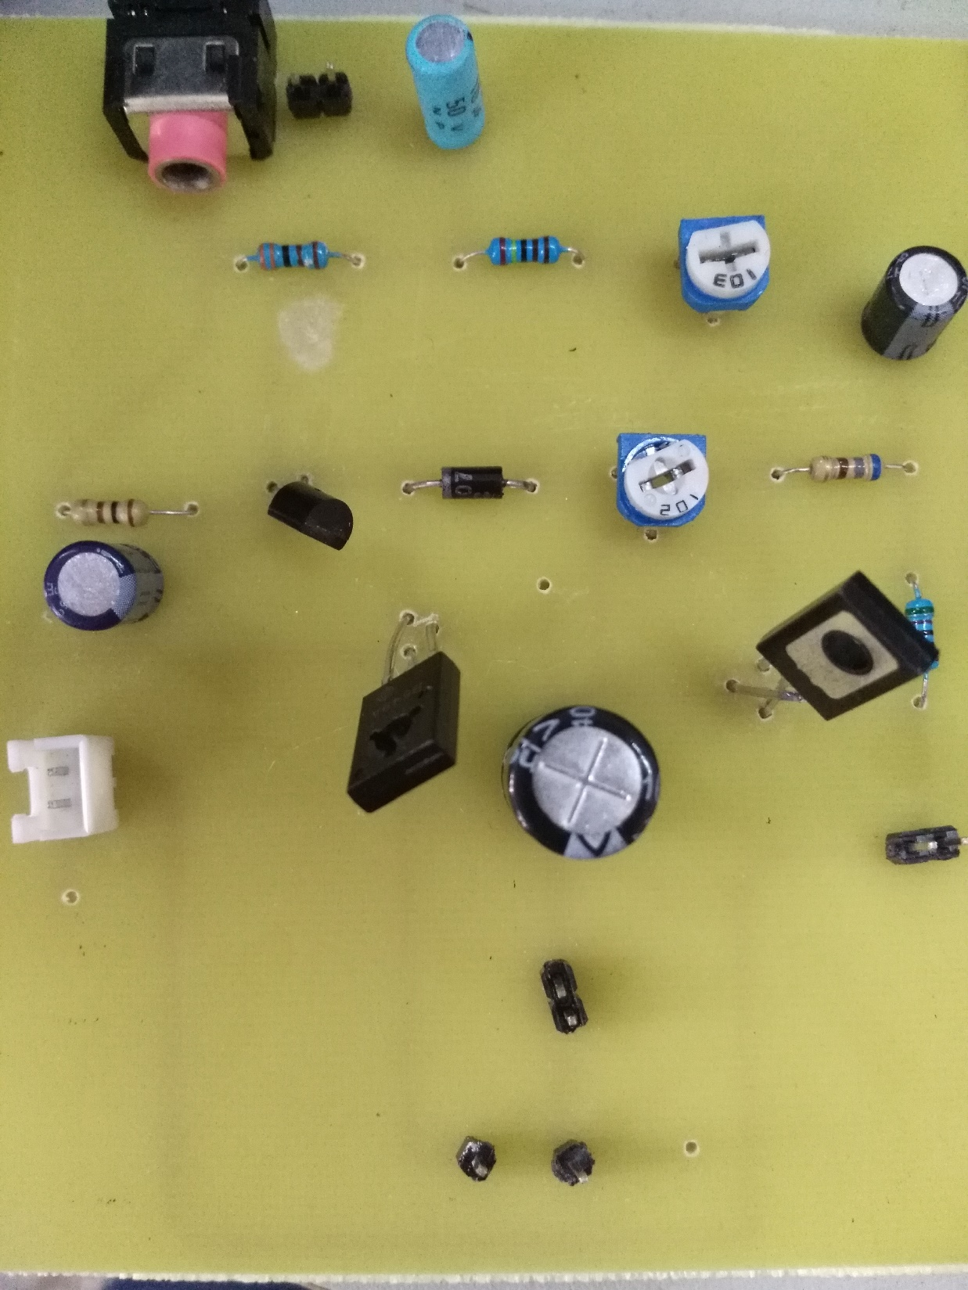
硬件实现
创新点：加入多个排针，通过测量关键节点的电压或电流来调节静态工作点，避免交越失真，达到在不失真的情况下放大音量的效果。
在不需要的时候可以加入短接帽来连接排针。

Slide 9
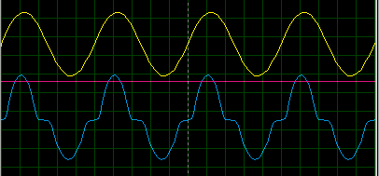
交越失真
检测与检验分析
交越失真模拟
当输入信号在接近零点时，发生扭曲现象，这种现象称作交越失真。
所以被喇叭放大的音乐会产生失真的现象。现实生活中可以通过调节103电位器调节声音大小，调节102电位器降噪
此时，一级电位器调到22%
二级电位器调到6%

Slide 10
总结与感想
1、这次功率放大器的制作要想制成单层板，有飞线、修改线宽、修改焊盘的方法。我选择的是修改焊盘，只是通过改变三极管的引脚，而不影响板子的外观和线宽。
2、遇到 的问题有焊接虚焊，双音频线没有插稳等问题，但都通过万用表而一一排除。
3、判断电容的极性，通过微弱的交流电压判断的极性和直流电压的极性恰恰正好相反，最终在同学的商量下，确定PCB图上的焊盘为准，正方形焊盘为正极，椭圆形为负极。

Slide 11
感谢观看 欢迎指正!

